Slide 1
LATAR BELAKANG KOPERASI WANA LESTARI MENOREH
Inisiatif program comunity loging tahun 2007 di Kulon Progo.
Di inisiatif oleh beberapa teman C U , Telapak dan Yabinma.
Ada 11 desa dari Kecamatan Samigaluh dan Kalibawang sebagai sasarannya.

Slide 2
VISI DALAM COMUNITY LOGGING
Aspek kelestarian ekologi :
Sebagai akibat dari naiknya panas bumi ( pemanasan global ) yang menjadikan banjir makin meluas yang ironisnya kekeringan juga sering melanda disebabkan karena terjadinya penggundulan hutan maka memandang perlu terjaganya aspek kelestarian sumberdaya alam dan hayati.
Aspek Kelesarian Ekonomi.
Hutan yang ada di Kulon Progo adalah hutan rakyat / hutan milik dan merupakan salah satu penyangga ekonomi masyarakat sehingga potensi perlu ditingkatkan nilai ekonomi sehingga akan bisa lestari.
Aspek Sosial
Masyarakat petani Kulon Progo perlu adanya kerukunnan, bekerja sama & terkoordinir dalam wadah terbuka ( Tidak sektarian & bias gender ) dan tetap mempertahankan kearifan lokal sehingga makin menguatkan nilai tawar dan martabatnya.

Slide 3
KOPERASI WANA LESTARI MENOREH
Terbentuk tahun 2008.
Badan hukum keluar 2009.
Badan pendirinya dari 11 desa dari 2 kecamatan.
Tahun 2015 sudah beranggota 1.521 dengan luas lahan yang sudah diinventarisasi 847 ha.

Slide 4
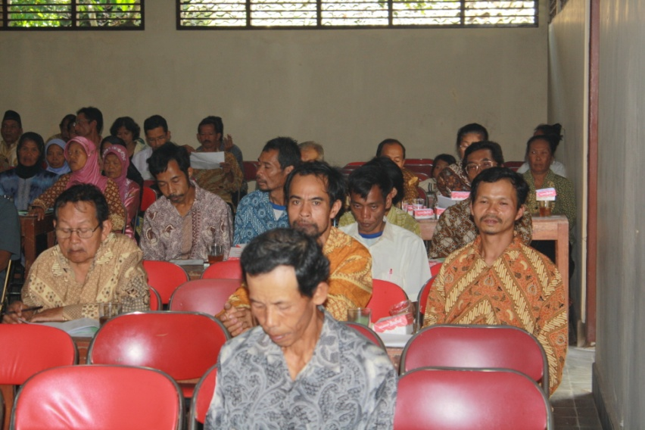
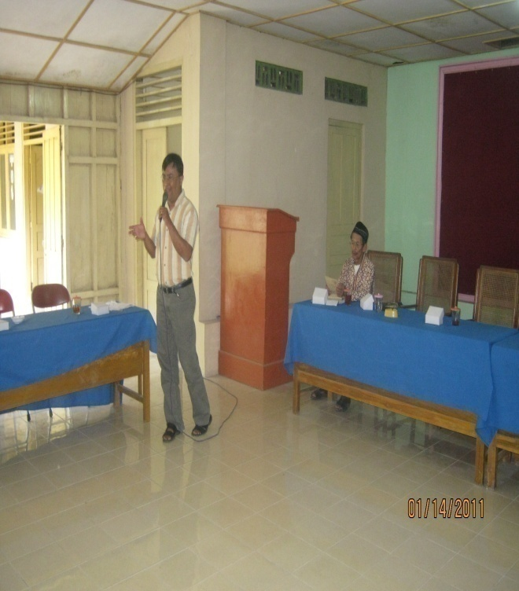
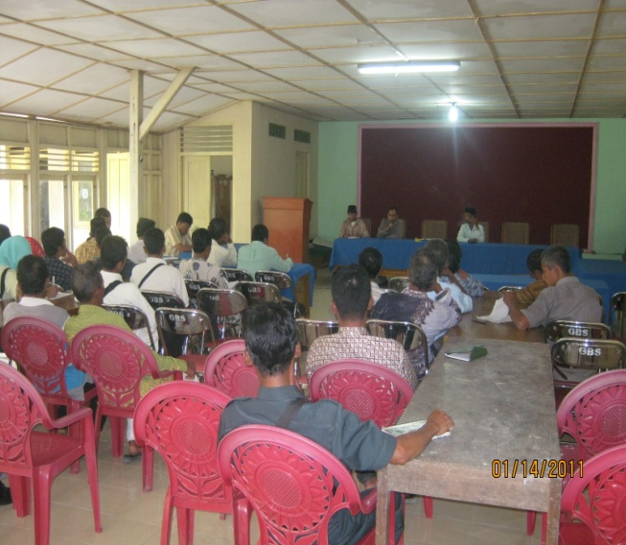
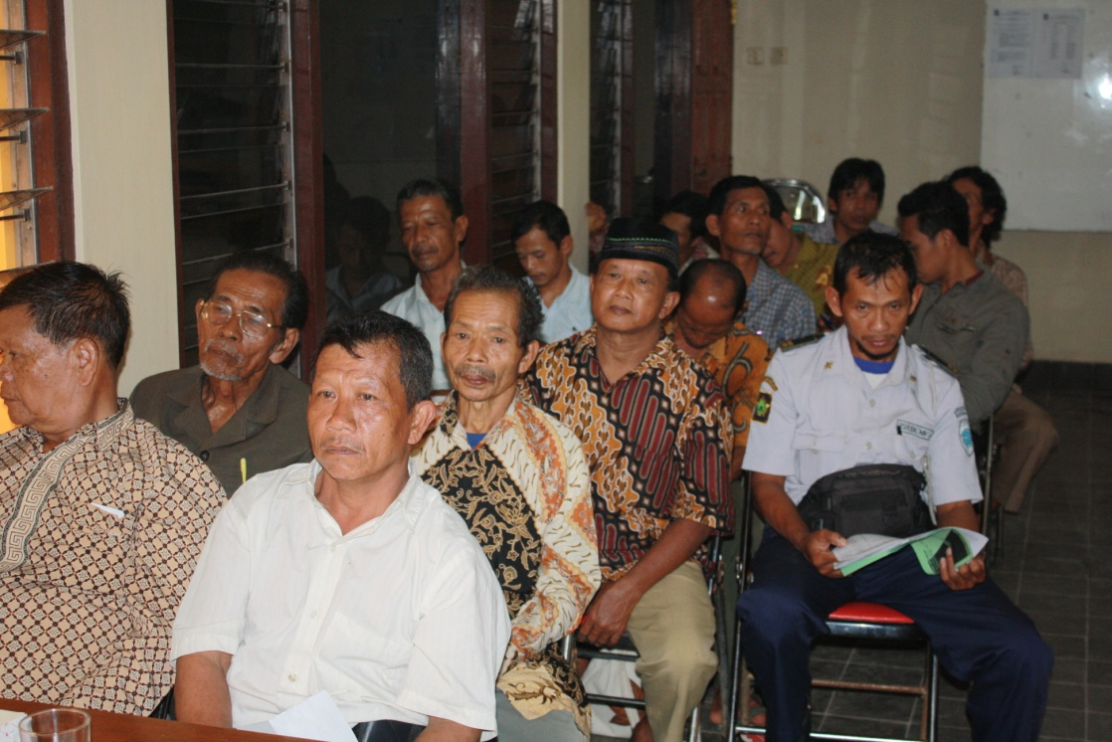
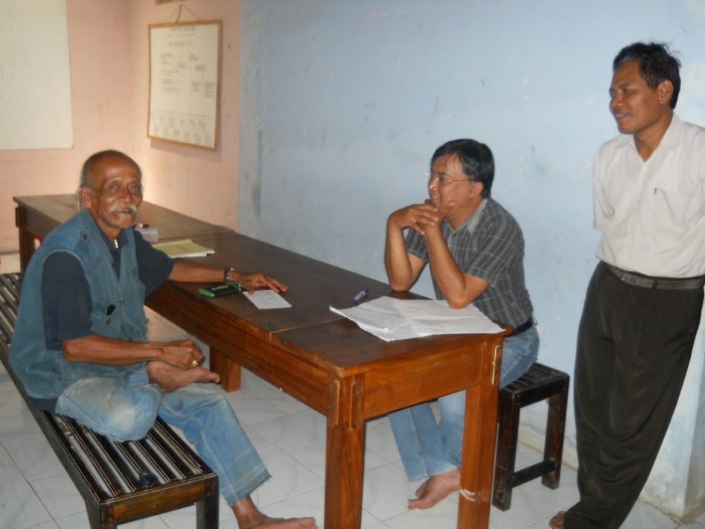
Kegiatan Sosialisasi

Slide 5
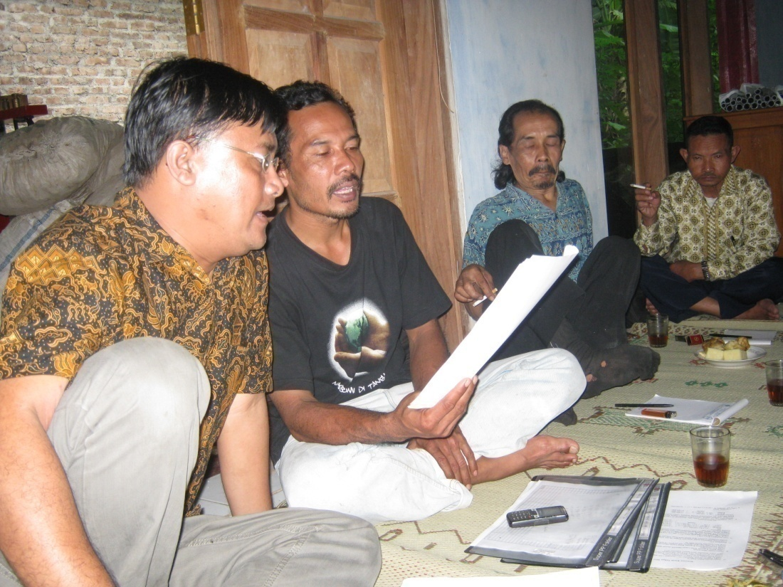
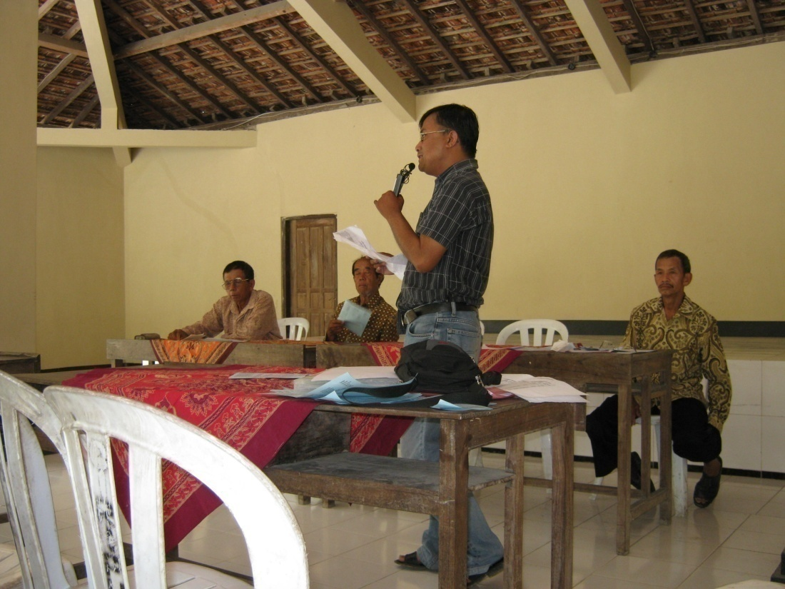
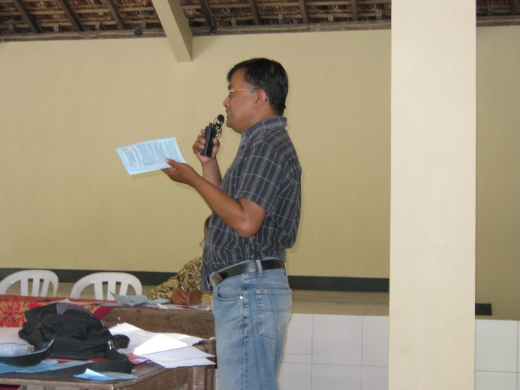
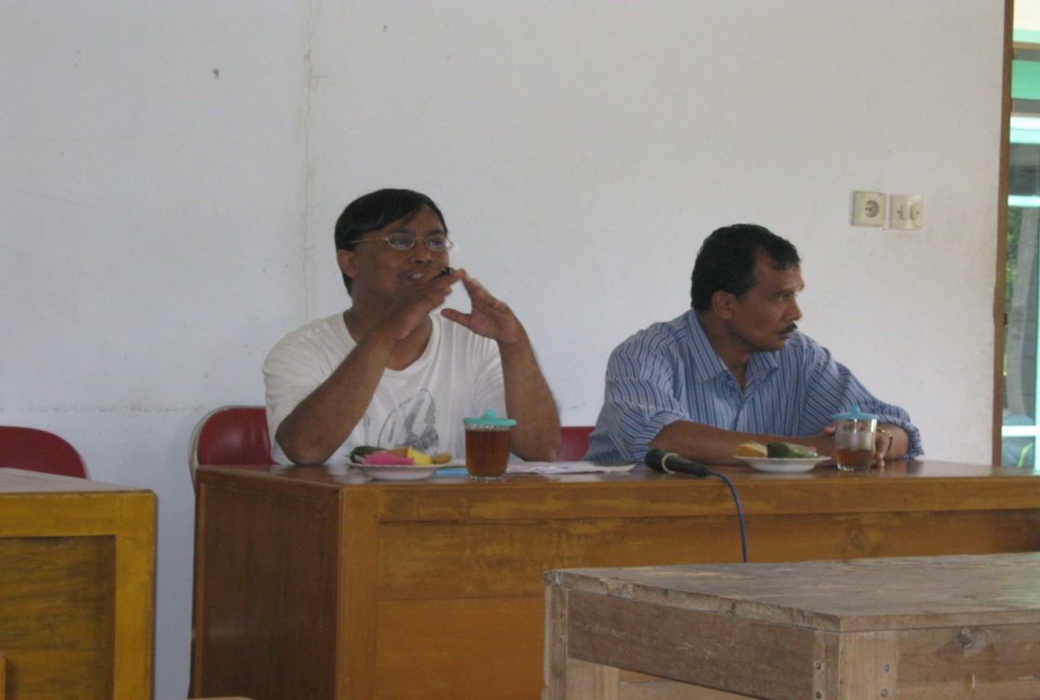
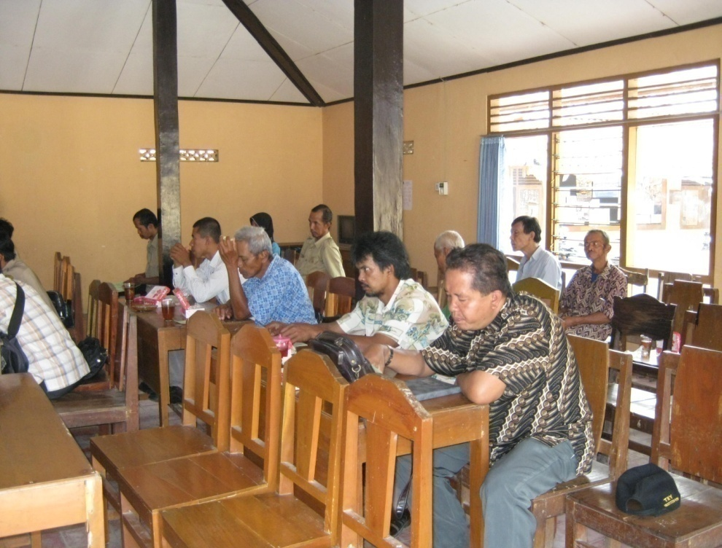

Slide 6
SYARAT SYARAT MENJADI ANGGOTA KWLM.
Mengajukan permohonan menjadi anggota KWLM.
Mendapatkan sosialisasi tentang KWLM.
Menandatangani pernyataan kesanggupan anggota KWLM.
Menyerahkan bukti kepemilikan lahan berupa foto copy sertifikat tanah atau Leter C dan bisa SPPT namun harus dilengkapi surat keterangan kepala dusun.
Sanggup melakukan inventarisasi potensi kayu bersama petugas KWLM.
Mematuhi AD / ART dan aturan lain KWLM.
Membayar iuran.

Slide 7
Apa yg sedang terjadi pada BUMI – rumah kita bersama ?
Polusi dan perubahan iklim
Masalah air
Hilangnya keanekaragaman hayati
Penurunan kualitas hidup manusia dan kemerosotan sosial
Ketimpangan global
BUMI, rumah kita bersama, sedang jatuh dalam KERUSAKAN SERIUS!

Slide 8
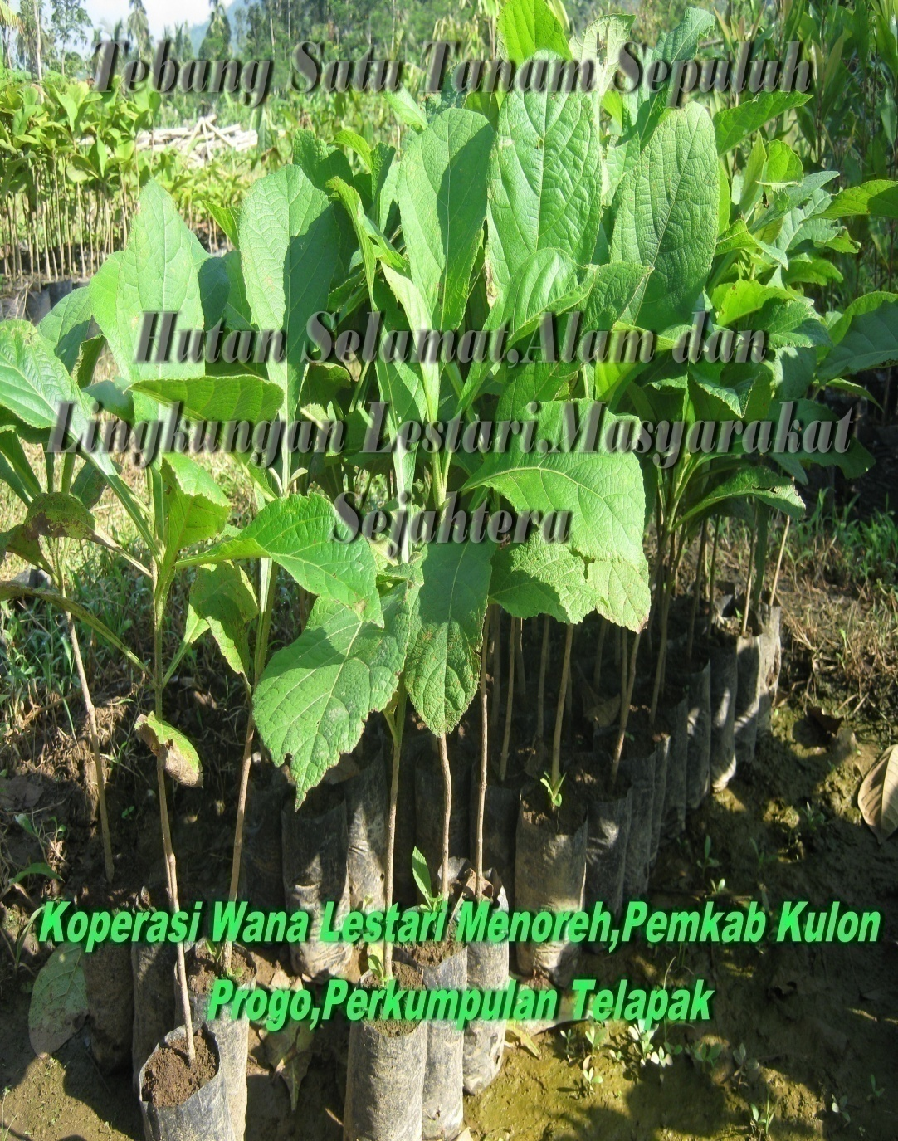
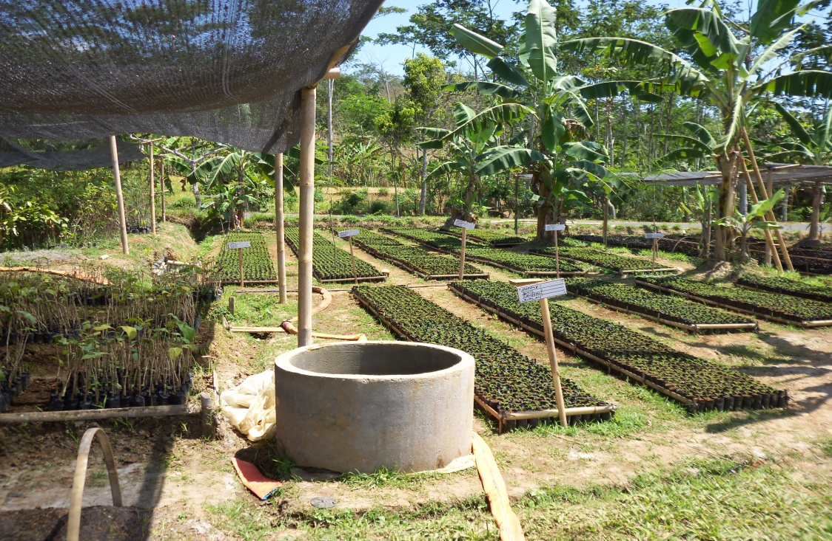
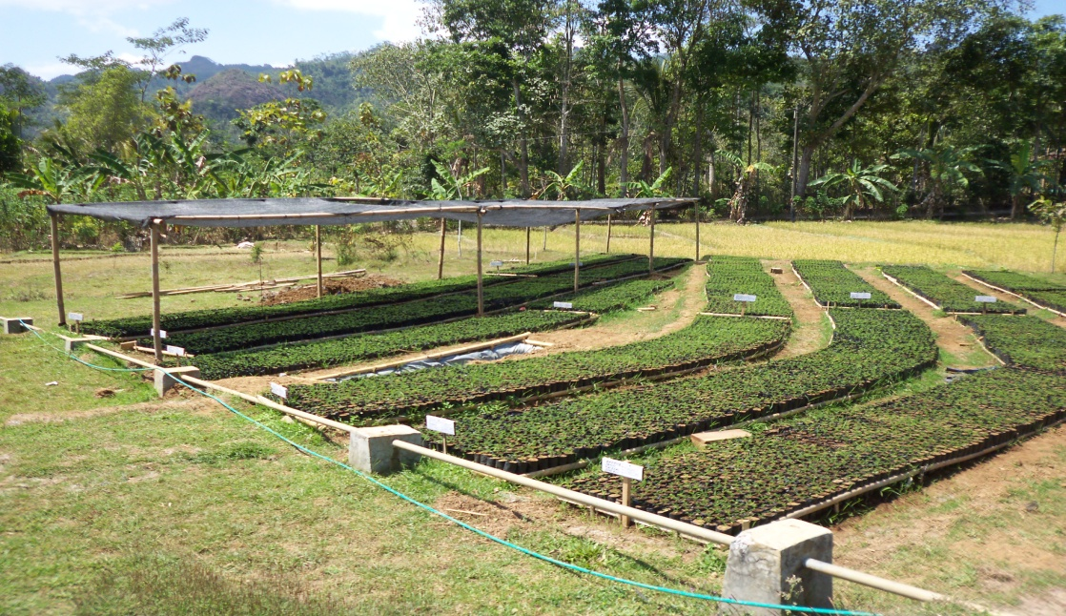
Kebun bibit KWLM

Slide 9
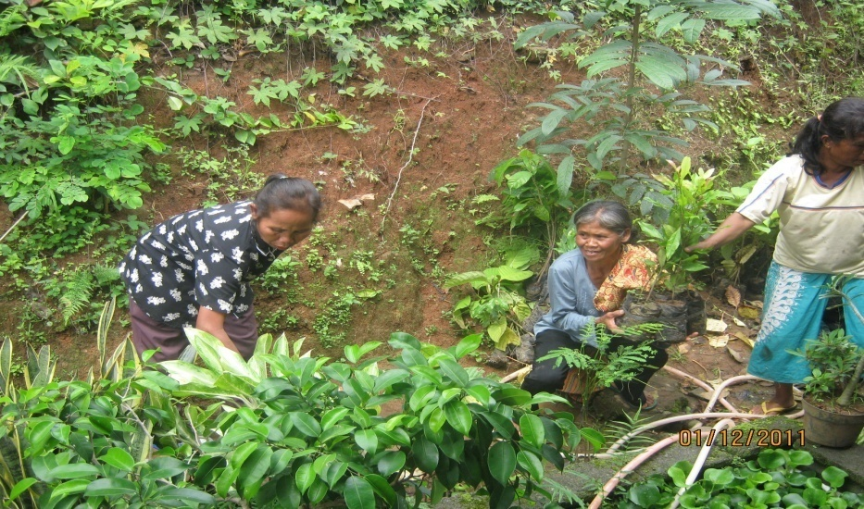
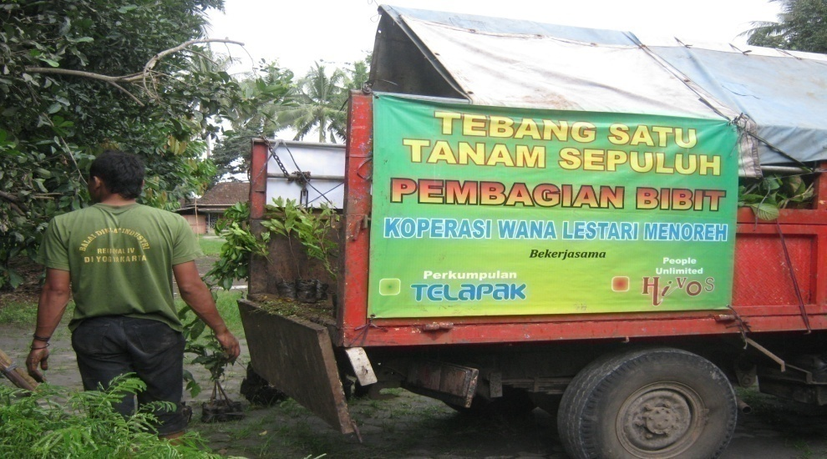
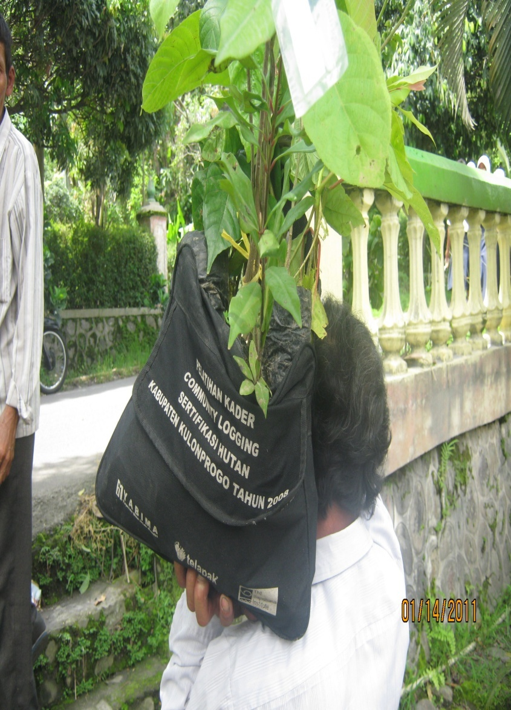
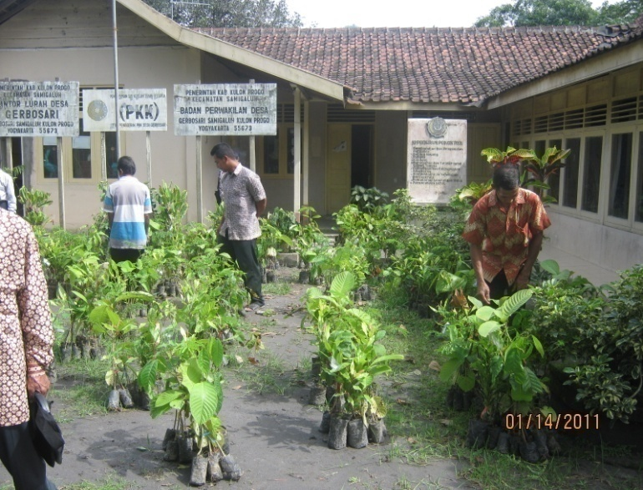
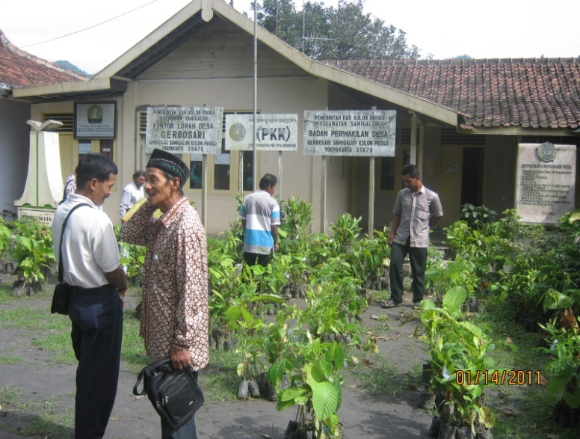
Pembagian Bibit Ke Anggota

Slide 10
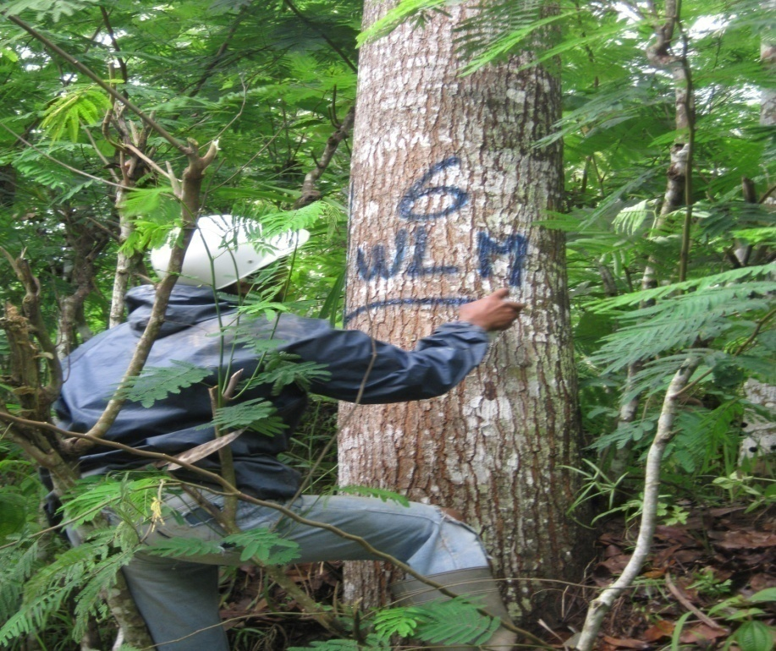
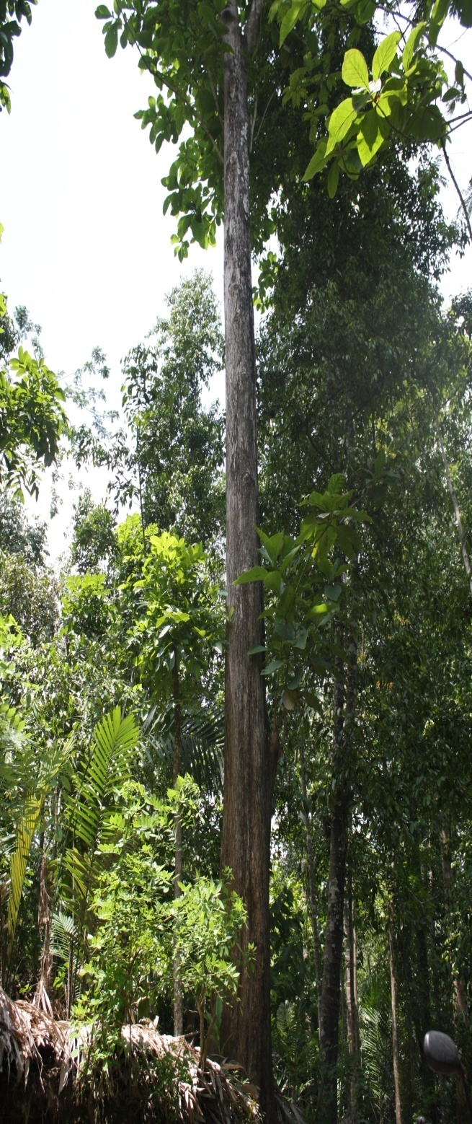
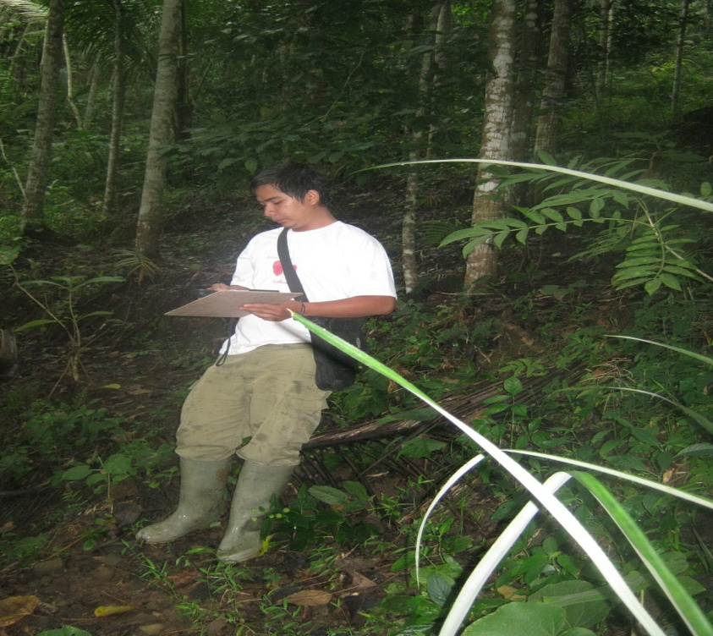
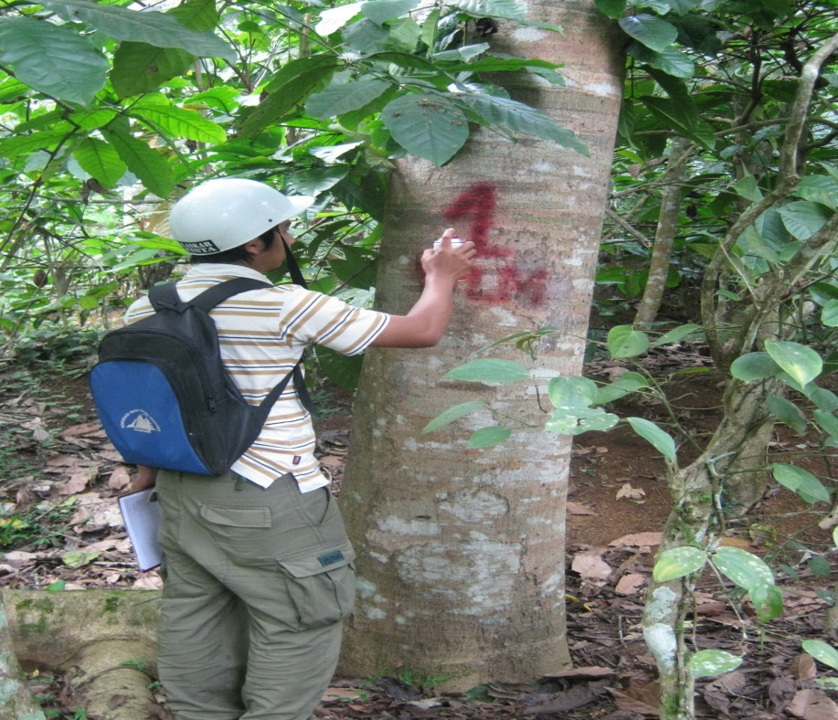
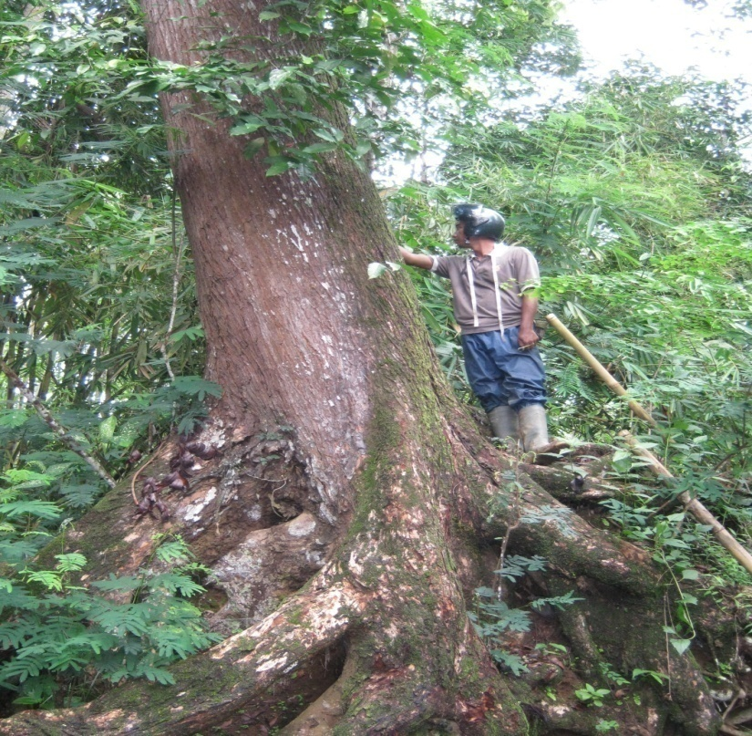

Slide 11
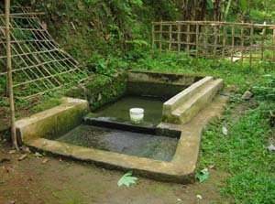
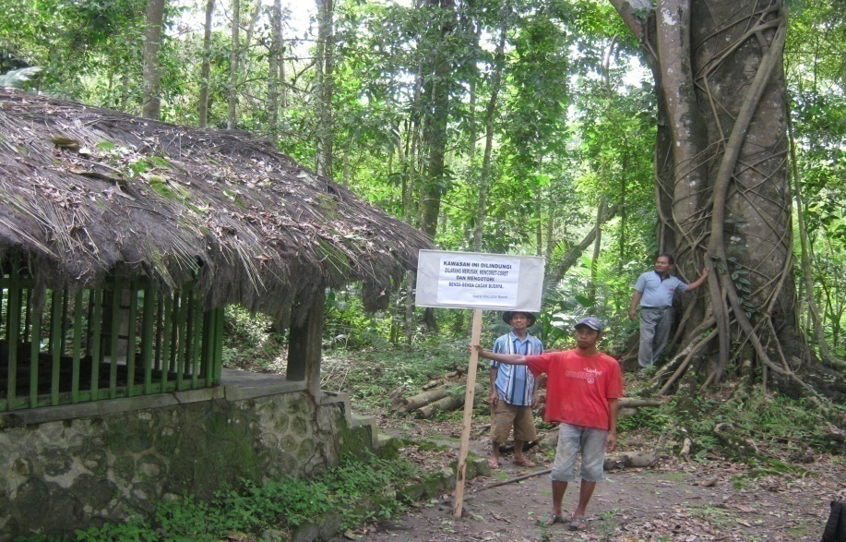
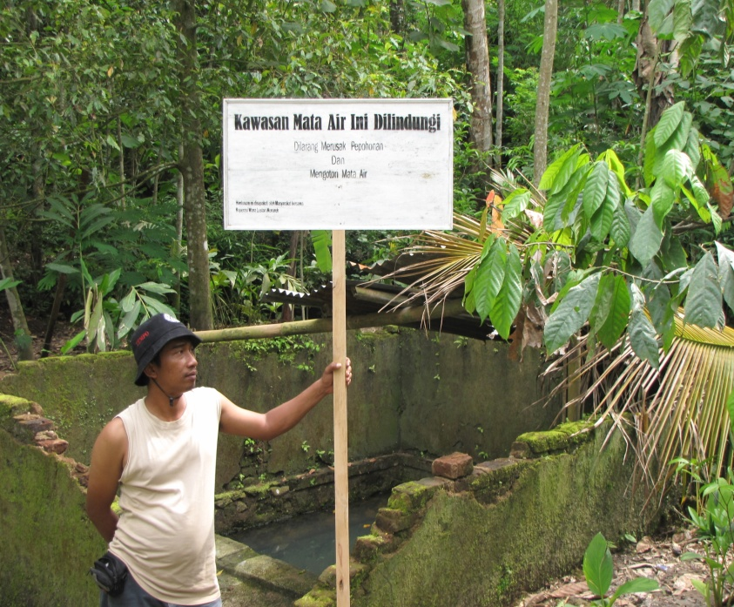
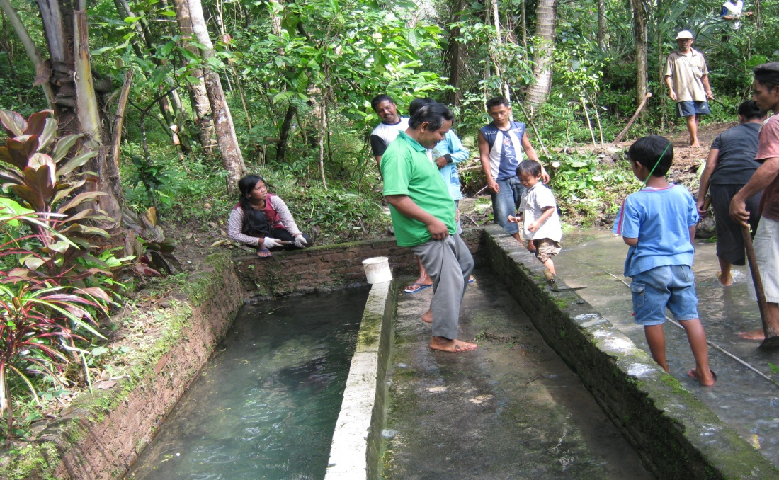
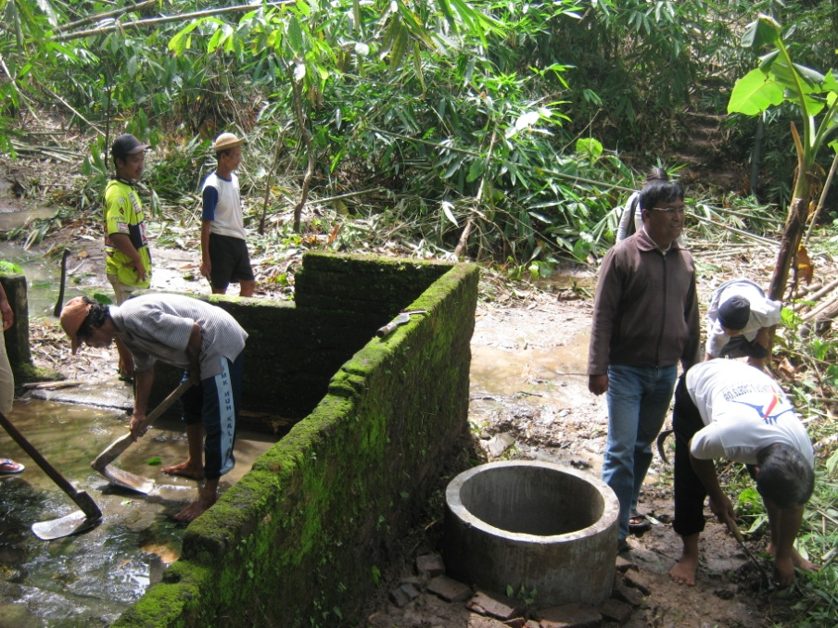
Kegiatan HCVF

Slide 12
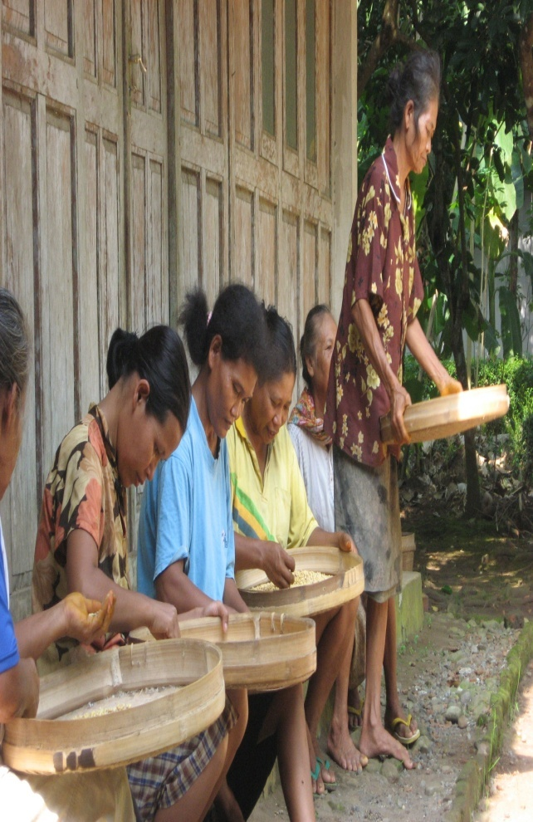
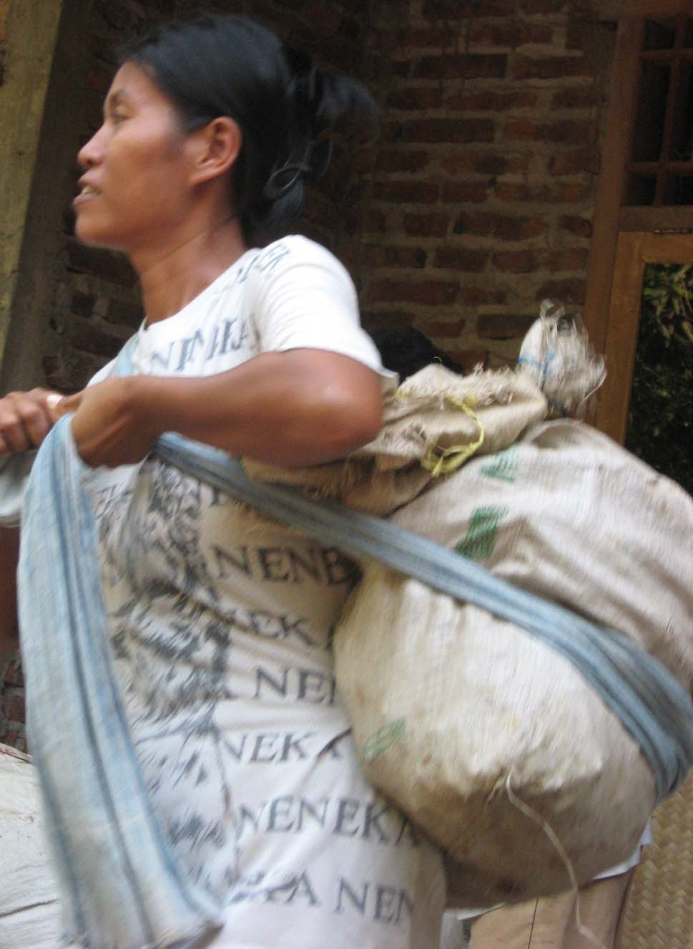
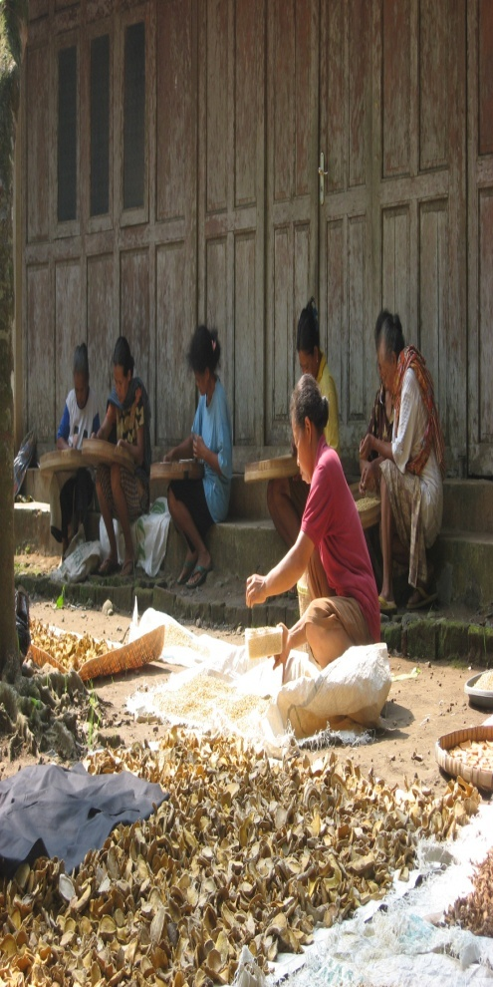
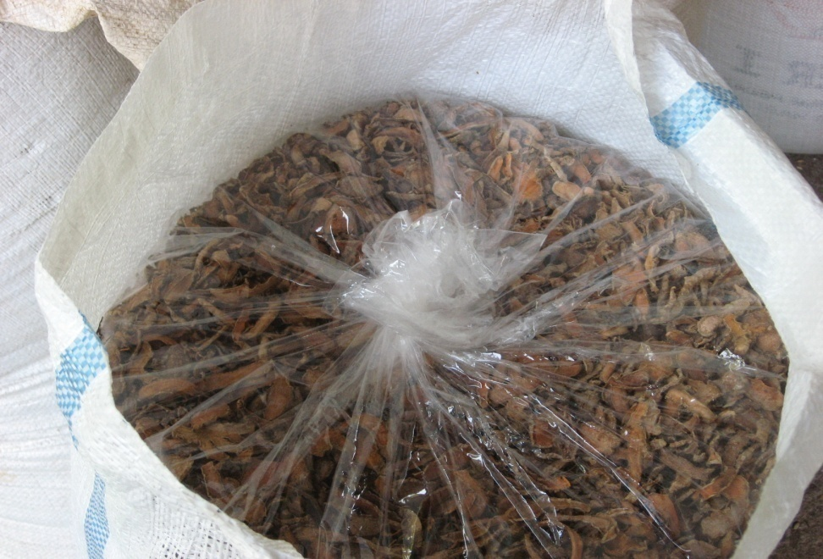
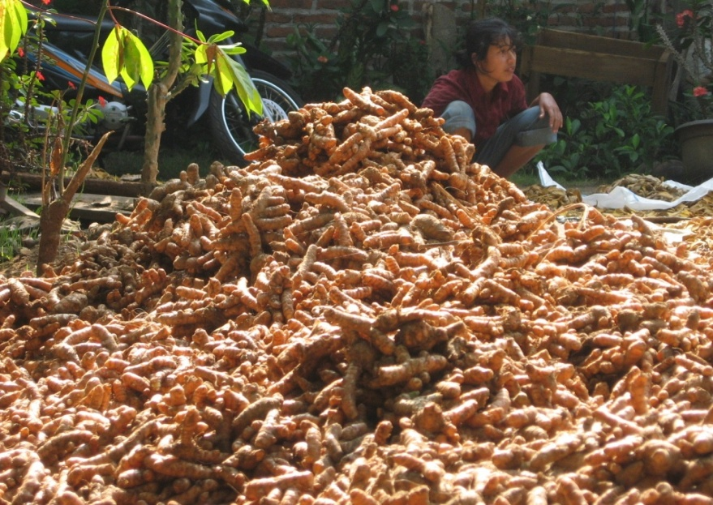
Kegiatan Unit Pertanian

Slide 13
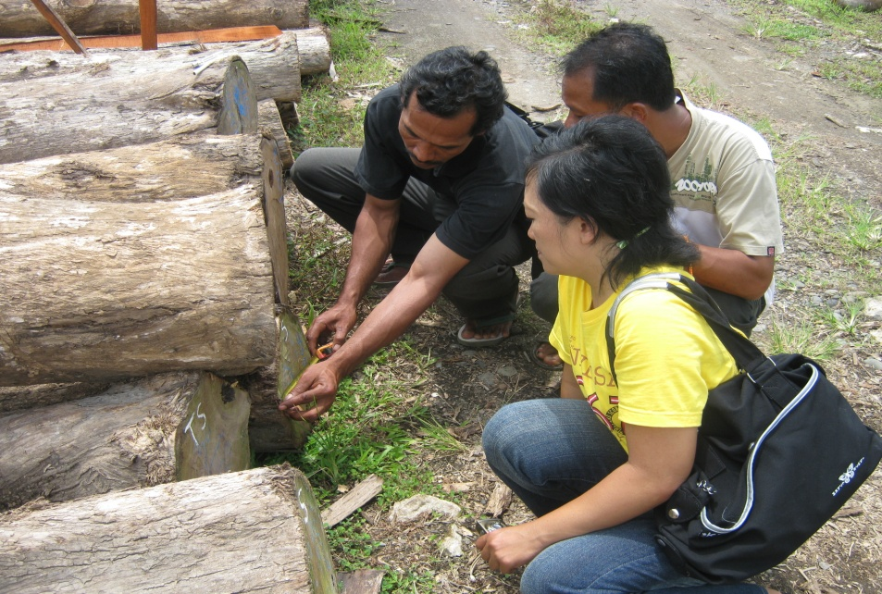
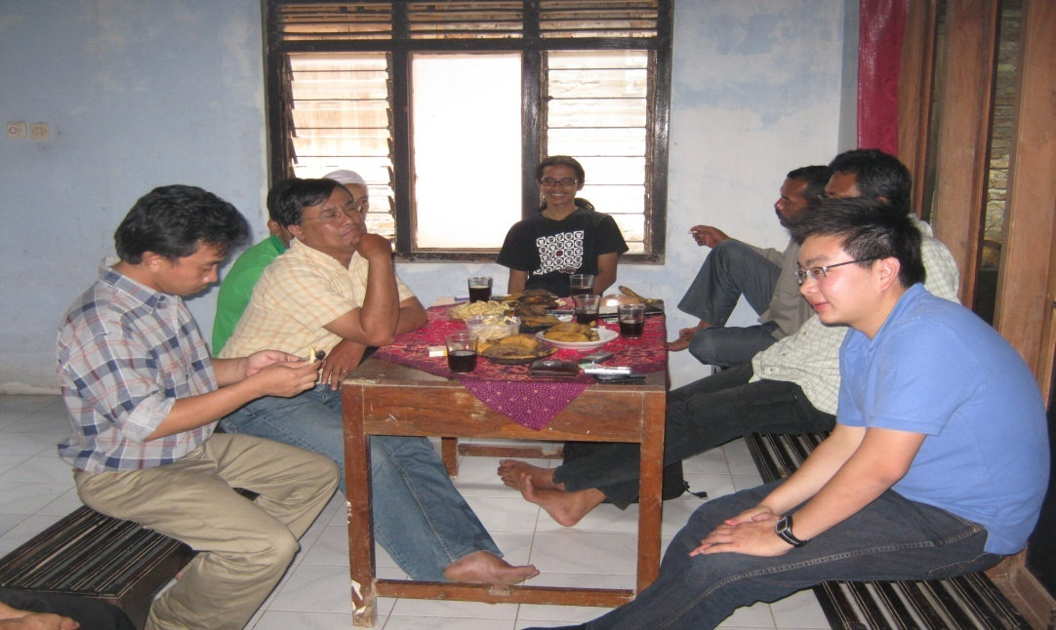
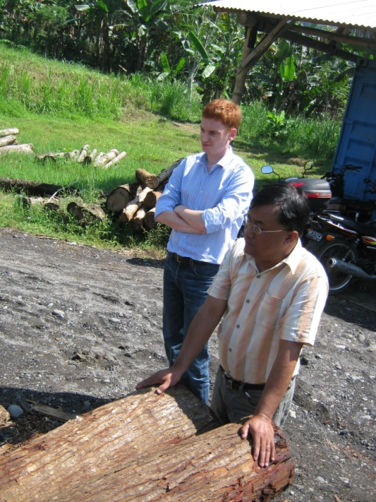
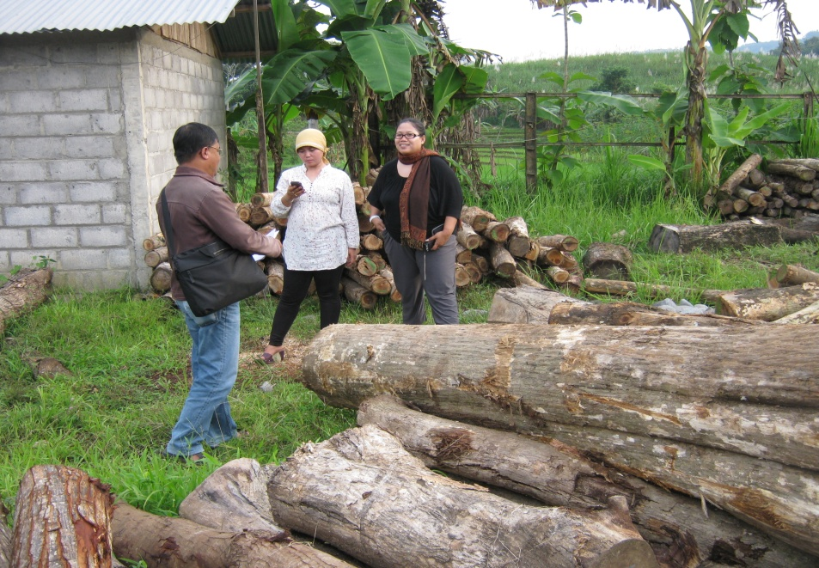
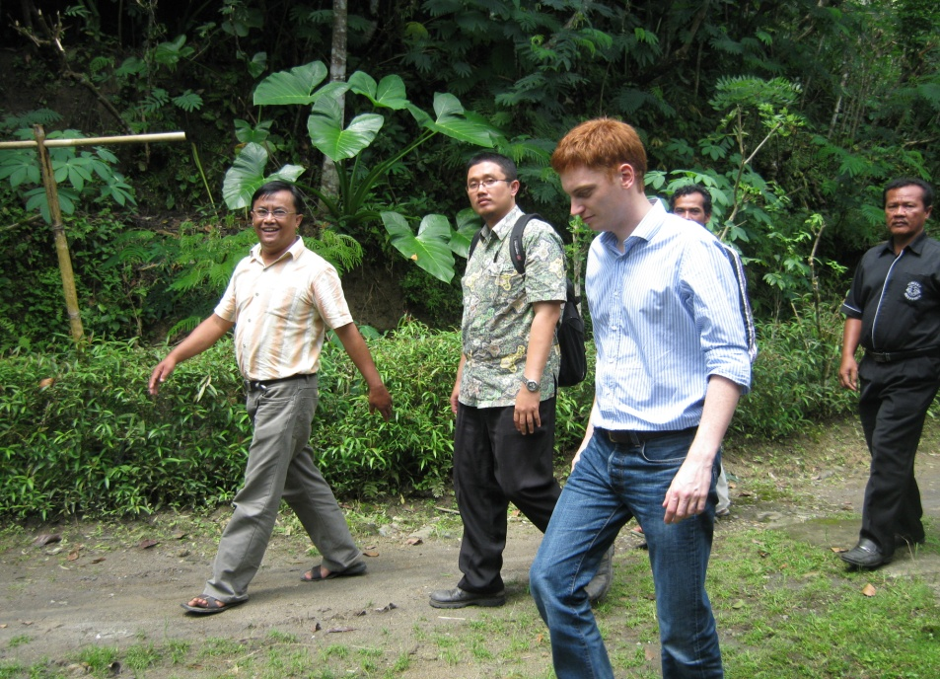
Kunjungan Pembeli

Slide 14
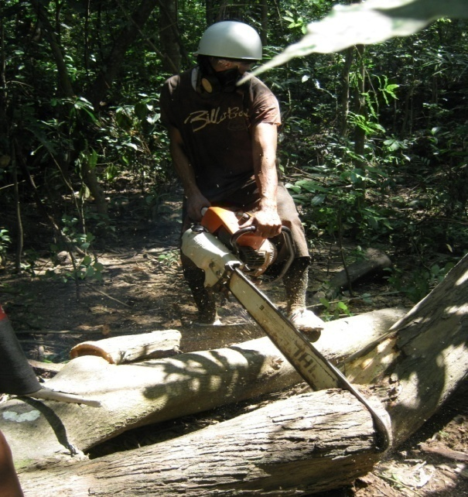
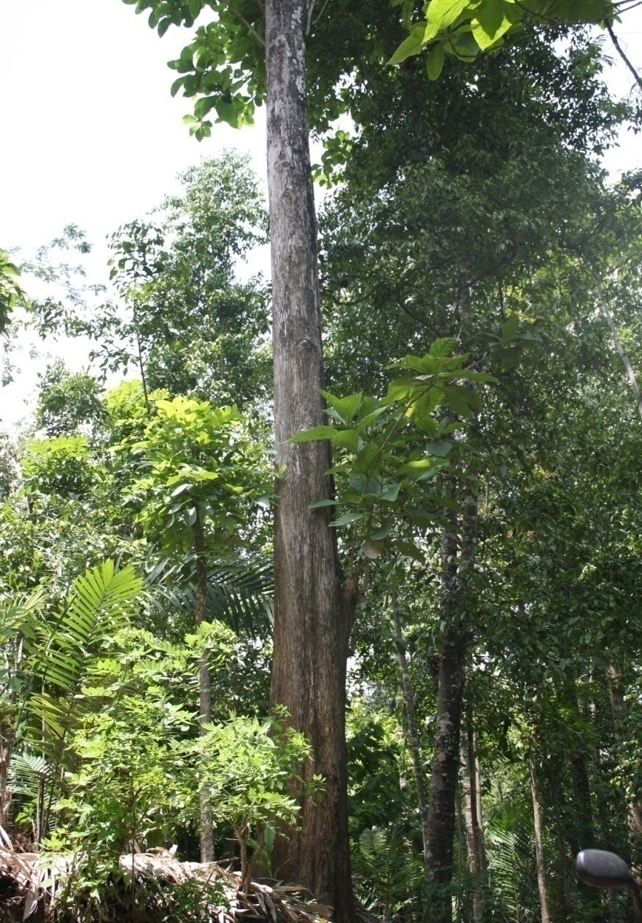
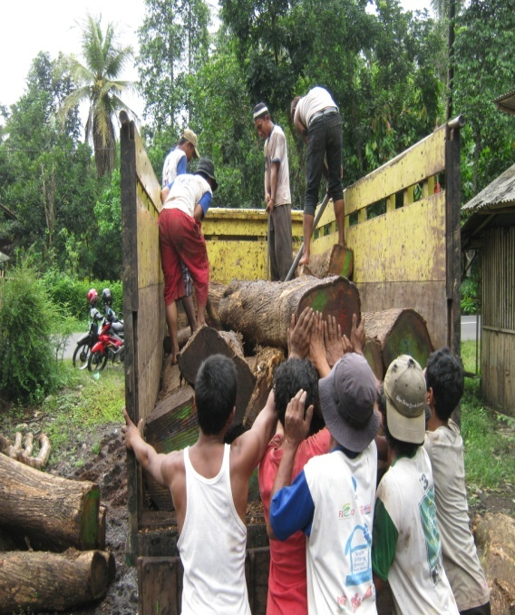
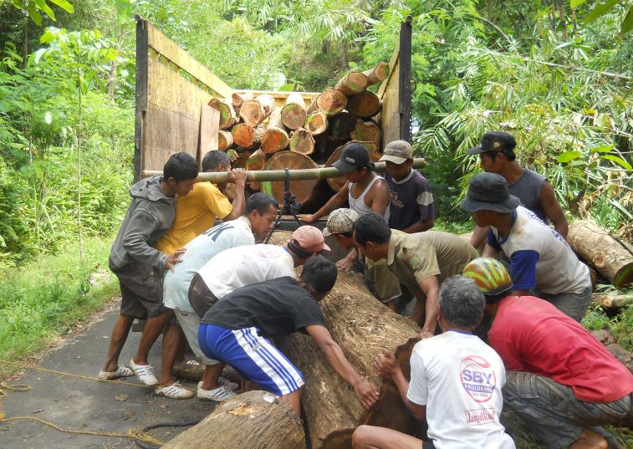
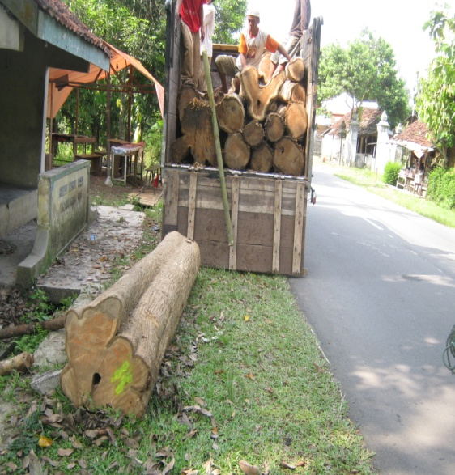
Kegiatan Pemanenan

Slide 15
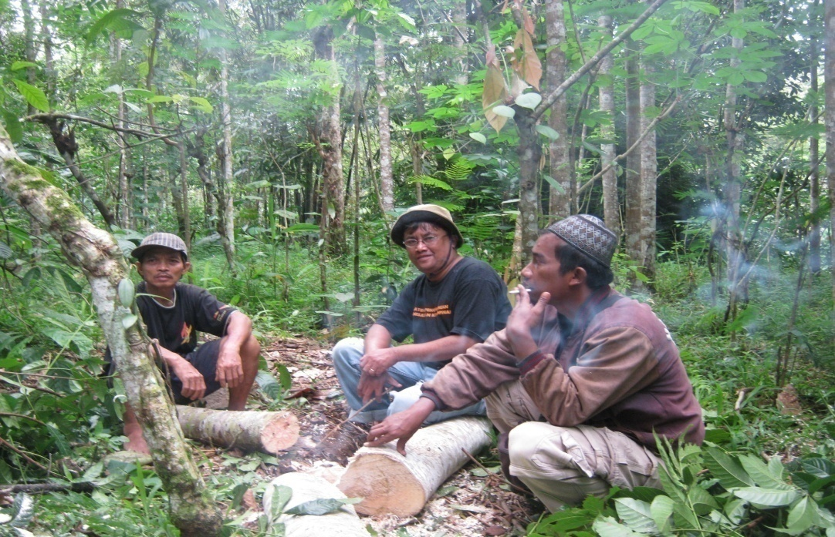
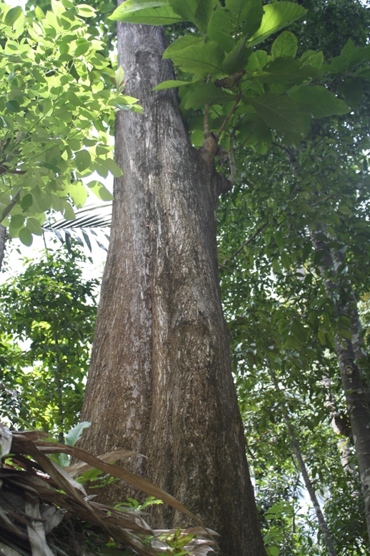
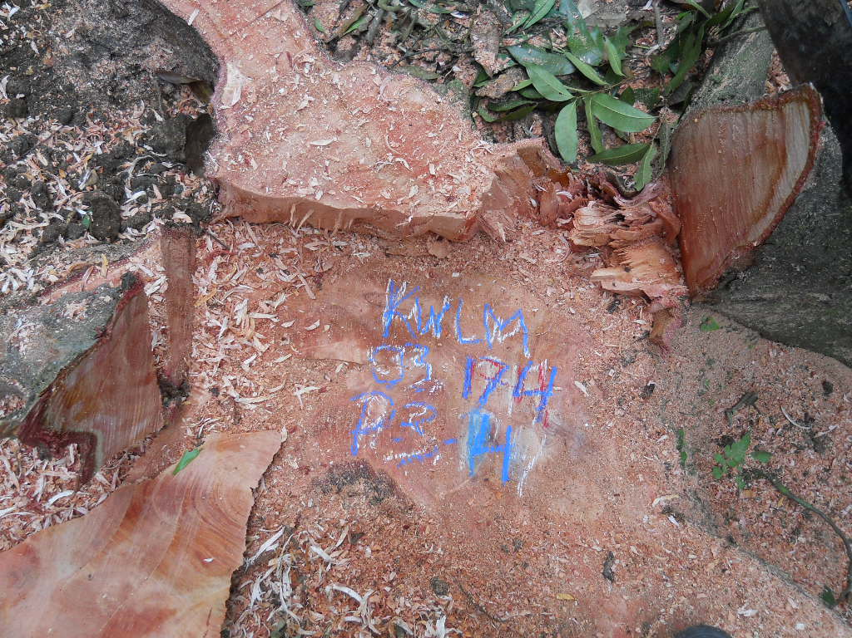
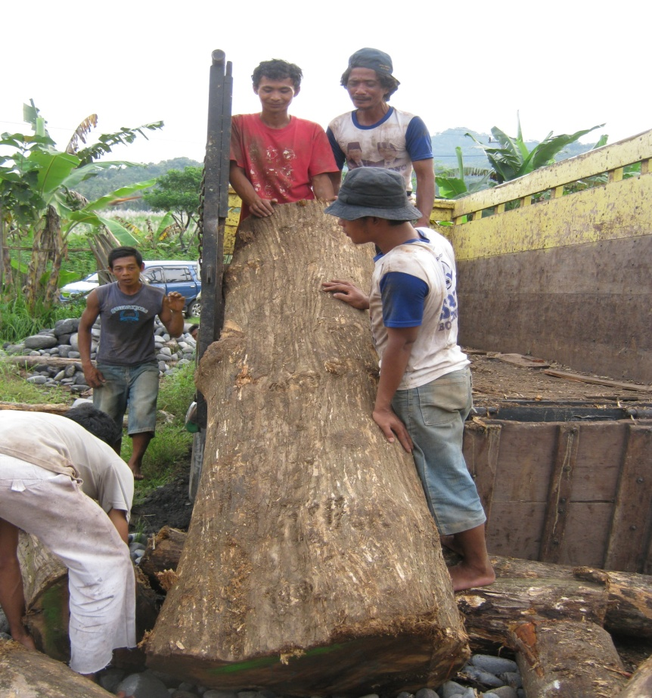
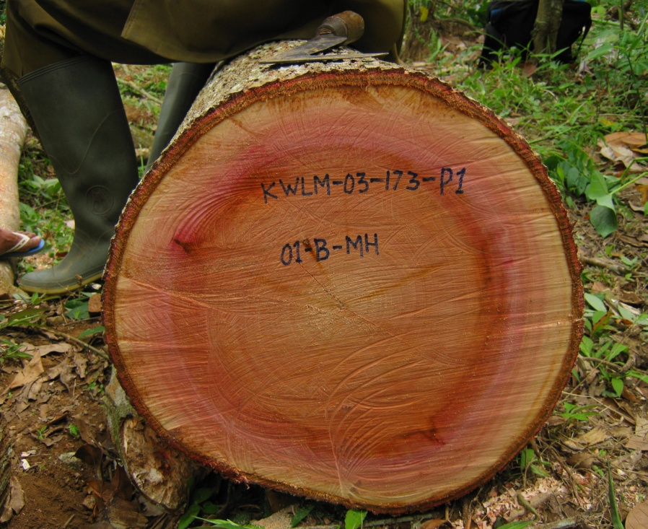

Slide 16
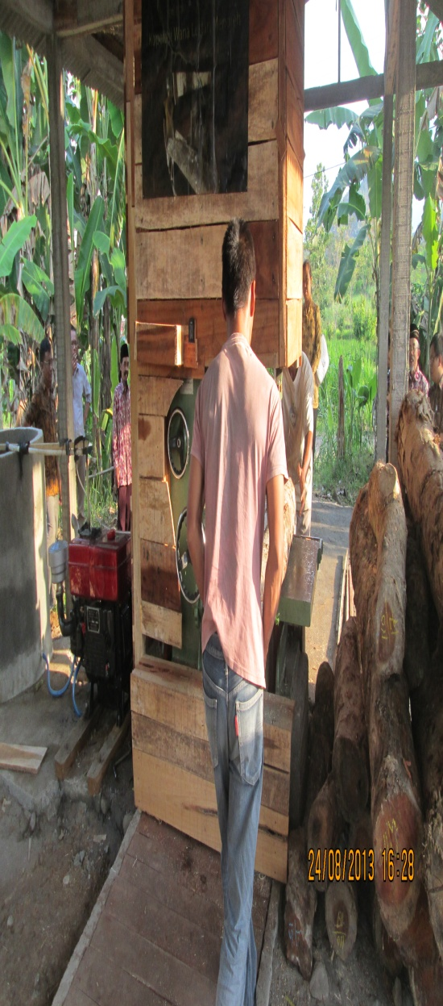
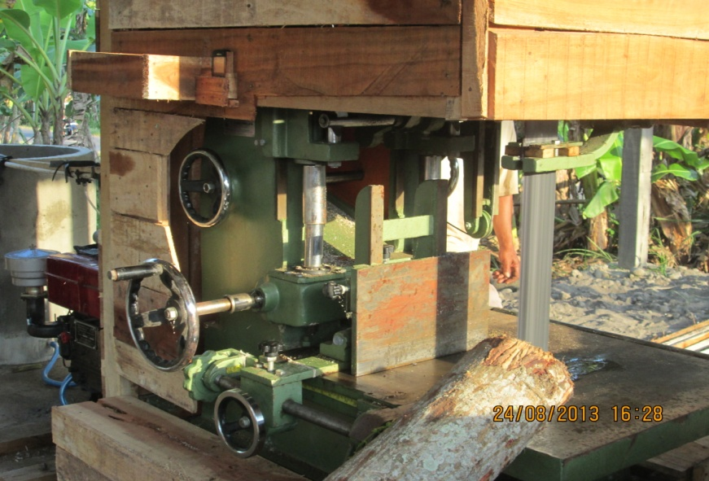
Unit Penggergajian

Slide 18
Kontrak Kerjasama Dengan CUKATA sejak tahun 2010

Slide 19
SOSIALISASI & PENDIDIKAN CUKATA

Slide 20
Tempat Pelayannan Anggota CUKATA

Slide 21
JENIS JENIS SIMPANAN
▷ Simpanan Saham :
- Simpanan pokok.
- Simpanan Wajib.
- Simpanan Swakarsa.
- Simpanan investasi ( Tanah dan Bangunan ).
- Simpanan Wajib Kapitalisasi.
▷ Simpanan Non-Saham.
- SICUKAT ( Simpanan cukata ).
- Simpanan Blombokan ( Berbunga Harian ).
- Simpanan Sukarela Berjangka ( Deposito ).
- Simpanan Kapitalisasi.
- Simpanan WinDaru.

Slide 22
JENIS JENIS PINJAMAN DAN JAMINAN
Pinjaman Umum.
Pinjaman Tempo.
Pinjaman Kapitalisasi.
Pinjaman Sebrakan.
Pinjaman Pendidikan.
Pinjaman Pasaran.
Pinjaman WinDaru.
Pinjaman untuk ( Jaminan Kayu )Tunda Tebang.
☺ Jenis Jaminan.
- Sertifikat tanah.
- BPKB
- Simpanan WinDaru ( Atas rekomendasi panitia WinDaru ).
- Jaminan Kayu ( Atas rekomendasi KWLM ).

Slide 23
ALUR PINJAMAN
.
CUKATA
55
1
Anggota
66
Anggota
888
444
33
9
222
KWLM
7

Slide 24
KETERANGAN
1. Peminjam anggota CUKATA.
2. Peminjam anggota KWLM.
3. CUKATA meminta rekomendasi jaminan KWLM.
4. KWLM memberi rekomendasi jaminan CUKATA.
5. CUKATA mencairkan pinjaman setelah terjadi persetujuan.
6. CUKATA mengirim surat kepada KWLM atas pelanggaran persetujuan pinjaman anggota / peminjam.
7. KWLM akan melakukan pemotongan kayu anggota jika tidak mentaati perjanjian atas pinjaman.
8. KWLM membayarkan pinjaman anggota yang bersangkutan sesuai besaran tagihan.
9. KWLM memberikan kelebihan uang atas tagihan yang harus dibayarkan pada anggota yang bersangkutan.

Slide 25
Konsep community-logging Telapak telah diadopsi secara konsisten di 7 lokasi di Indonesia
7
1
5
6
2
3
4
Koperasi Griya Mukti Wana Tirta
Lampung Tengah, Lampung
Koperasi Tani Limbong
Luwu, Sulawesi Selatan
1
5
Koperasi Wana Lestari Menoreh,
Kulonprogo, Jogjakarta.
Koperasi Hutan Jaya Lestari
Konawe Selatan, Sulawesi Tenggara
2
6
Koperasi Hutan Sumber Wilis
Tulungagung, Jawa Timur.
Koperasi Karya Membangun
Minahasa Selatan, Sulawesi Utara
3
7
4
Koperasi Bintang Muda
Lombok Timur, Nusa Tenggara Barat

Slide 26
.
TERIMAKASIH

